Slide 1



ÔN TẬP KIẾN THỨC LỚP 1
1. Các phép tính cộng, trừ (không nhớ) trong phạm vi 100.
2. Luyện tập về cách tìm và viết phép tính phù hợp trong các bài toán có lời văn.
3. Nhớ lại các hình khối đã học: hình vuông, hình tròn, hình tam giác, hình chữ nhật, khối lập phương, khối hộp chữ nhật.
4. Nhớ lại những kiến thức về đơn vị đo lường: thời gian (tuần, ngày, giờ); độ dài (cm) và ước lượng độ dài.

Slide 2
NỘI DUNG CHƯƠNG TRÌNH MÔN TOÁN LỚP 2
I. Số và phép tính
II. Hình học và đo lường
III. Thống kê và xác suất

Slide 3
I
SỐ VÀ PHÉP TÍNH
1. Số tự nhiên
2. Phép tính

Slide 4
2. Phép tính
- Phép cộng, phép trừ (không nhớ, có nhớ) trong phạm vi 1000.
- Phép nhân, phép chia (bảng nhân, bảng chia 2 và 5).
- Tính nhẩm
- Giải bài toán có một bước tính

Slide 5
1. Hình phẳng và hình khối
- Điểm, đoạn thẳng, đường thẳng, đường cong, ba điểm thẳng hàng, đường gấp khúc, hình tứ giác. Khối trụ, khối cầu
- Vẽ đoạn thẳng có độ dài cho trước.
- Thực hành gấp, cắt ghép, xếp hình.

Slide 6
2. Đo lường
- Độ dài, đơn vị đo độ dài (dm, m, km).
Đơn vị đo khối lượng: kg
Dung tính: Đơn vị l
- Nhận biết tiền Việt Nam
- Chuyển đổi và tính toán số đo độ dài, dung tích.

Slide 7
II.
HÌNH HỌC VÀ ĐO LƯỜNG
1. Hình phẳng và hình khối
2. Đo lường

Slide 8
CHỦ ĐỀ 1
ÔN TẬP VÀ BỔ SUNG
BÀI 1
ÔN TẬP CÁC SỐ ĐẾN 100

Slide 10


1
Hoàn thành bảng sau (theo mẫu):
 | Chục | Đơn vị | Viết số | Đọc số
3
4
34
Ba mươi tư
5
1
51
Năm mươi mốt
4
6
46
Bốn mươi sáu
5
5
55
Năm mươi lăm

Slide 11
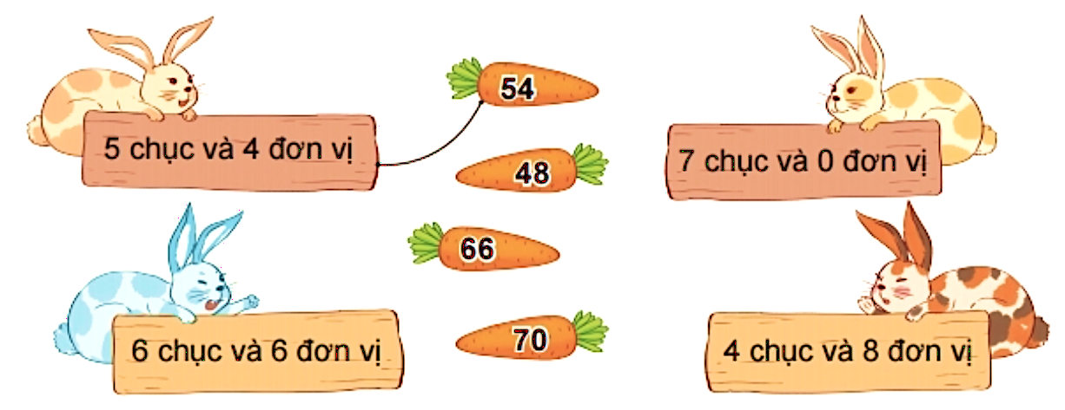
2
Tìm cà rốt cho thỏ.
54
5 chục và 4 đơn vị
7 chục và 0 đơn vị
48
66
70
6 chục và 6 đơn vị
4 chục và 8 đơn vị

Slide 12
3
Hoàn thành bảng sau (theo mẫu):
Số gồm | Viết số | Đọc số
5 chục và 7 đơn vị
57
Năm mươi bảy
75
7 chục và 5 đơn vị
?
Bảy mươi lăm
6 chục và 4 đơn vị
64
Sáu mươi tư
?
9 chục và 1 đơn vị
91
Chín mươi mốt

Slide 13
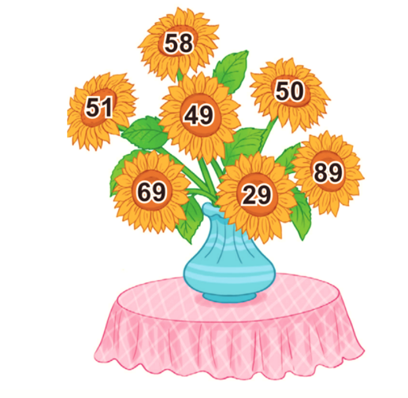
4
c. Tìm những bông hoa ghi số vừa lớn hơn 50 vừa bé hơn 60
a. Tìm những bông hoa ghi số lớn hơn 60
b. Tìm những bông hoa ghi số bé hơn 50
58
58
50
50
51
51
49
49
89
89
69
69
29
29

Slide 14
Dặn dò
Làm lại bài tập 3 vào vở.
Chuẩn bị bài sau : Luyện tập (trang 7)

Slide 15




Chúc các con
học tốt!

Slide 17

1
Số?
35
67
30
5
60
7
35
=
30
+
5
7
67
=
60
+
?

Slide 18
1
Số?
59
55
?
9
?
?
50
9
59
=
?
+
50
5
55
=
?
+
?

Slide 19
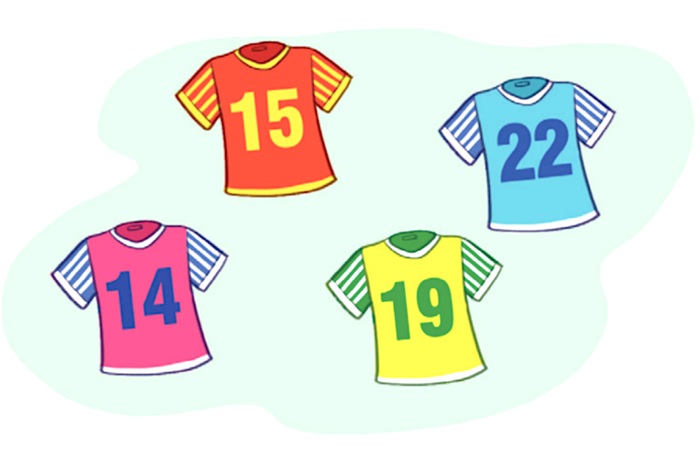
2
Sắp xếp các số ghi trên áo theo thứ tự:
a. Từ bé đến lớn:
14,
15,
19,
22
b. Từ lớn đến bé:
22,
19,
15,
14

Slide 20


3
Số?
Số | Số chục | Số đơn vị
35 | 3 | 5
53 | ? | ?
47 | ? | ?
80 | ? | ?
66 | ? | ?
5
3
4
7
8
0
6
6

Slide 21
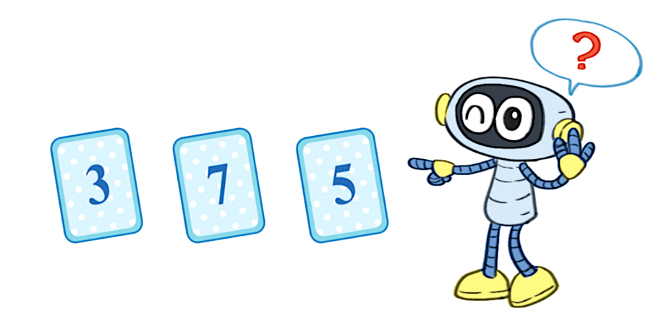
4
Từ ba thẻ số dưới đây, em hãy lập các số có hai chữ số.

Slide 22
Dặn dò
Làm lại bài tập 4 vào vở.
Chuẩn bị bài sau : Tia số, số liền trước, số liền sau
(trang 10)

Slide 23
Chúc các con
học tốt!

Slide 25
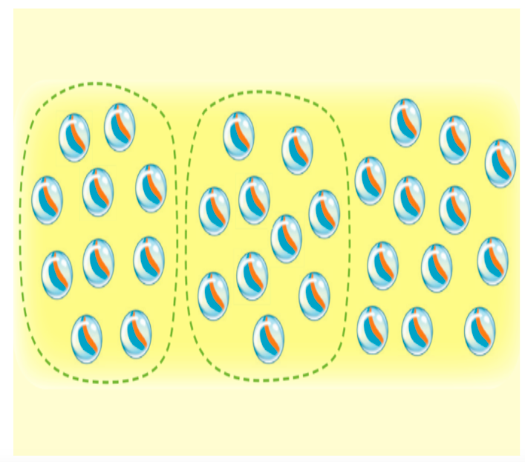
1
Em ước lượng xem trong hình có khoảng mấy chục viên bi rồi đếm số bi trong hình đó (theo mẫu):
- Em ước lượng được: Khoảng 3 chục viên bi.
- Em đếm được: 32 viên bi.

Slide 26
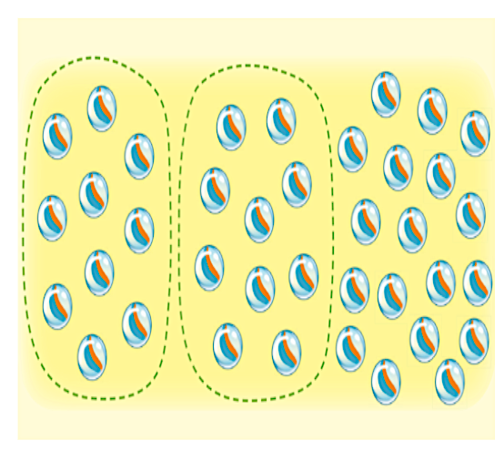
1
Em ước lượng xem trong hình có khoảng mấy chục viên bi rồi đếm số bi trong hình đó (theo mẫu):
Em ước lượng được: Khoảng
…………………….. viên bi.
38
- Em đếm được: …………. viên bi.

Slide 27
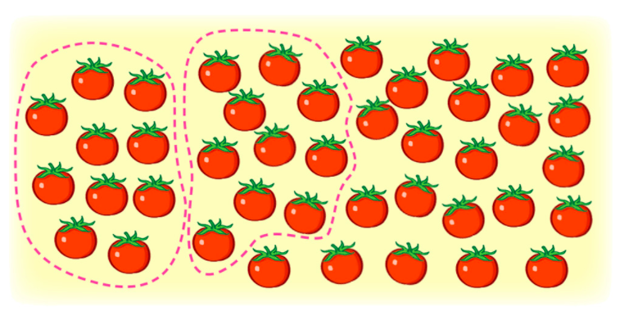
2
Em ước lượng xem trong hình có khoảng mấy chục quả cà chua rồi đếm số cà chua trong hình đó:
Em ước lượng được: Khoảng …………… quả cà chua.
42
Em đếm được: …………. quả cà chua.

Slide 28
3
Số?
a. Số 87 gồm 8 chục và 7 đơn vị viết là: 87 = 80 + 7
4
?
5
40
?
5
?
?
b. Số 45 gồm chục và đơn vị viết là: 45 = +
?
?
3
6
63
60
?
3
?
?
c. Số 63 gồm chục và đơn vị viết là: = +

Slide 29
4
a. Hãy lắp 4 miếng bìa A, B, C, D vào vị trí thích hợp trong bảng.
65 | 66
75 | 76
1 | 2 | 3 | 4 | 5 | 6 | 7 | 8 | 9 | 10
11 | 12 | 13 | 14 | 15 | 16 | 17 | 18 | 19 | 20
21 | 22 | 23 | 24 | 25 | 26 | 27 | 28 | 29 | 30
31 | 32 | 33 | 34 | 35 | 36 | 37 | 38 | 39 | 40
41 | 42 | 43 | 44 | 45 | 46 | 47 | 48 | 49 | 50
51 | 52 | 53 | 54 | 55 | 56 | 57 | 58 | 59 | 60
61 | 62 | 63 | 64 | 65 | 66 | 67 | 68 | 69 | 70
71 | 72 | 73 | 74 | 75 | 76 | 77 | 78 | 79 | 80
81 | 82 | 83 | 84 | 85 | 86 | 87 | 88 | 89 | 90
91 | 92 | 93 | 94 | 95 | 96 | 97 | 98 | 99 | 100
A
47 | 48
57 | 58
B
25 | 26
35 | 36
C
43 | 44
53 | 54
D

Slide 30
4
b. Tìm số lớn nhất ở mỗi miếng bìa A, B, C, D.
65 | 66
75 | 76
47 | 48
57 | 58
25 | 26
35 | 36
43 | 44
53 | 54
76
58
36
54
A
B
C
D
Sắp xếp các số , , , theo thứ tự từ bé đến lớn.
→ 36,
54,
58,
76

Slide 31
Dặn dò
Làm lại bài tập 3 vào vở.
Chuẩn bị bài sau : Luyện tập (trang 10)

Slide 32
Chúc các con
học tốt!

